Slide 1
ПУТЕШЕСТВИЕ
В МИР ЗВУКОВ

Slide 2
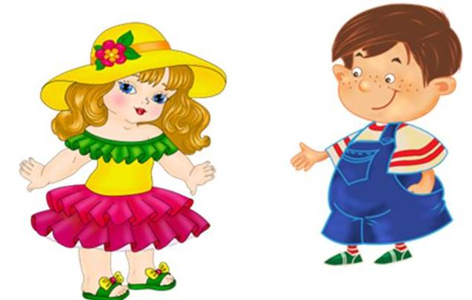
«ПРИВЕТСТВИЕ»

Slide 3
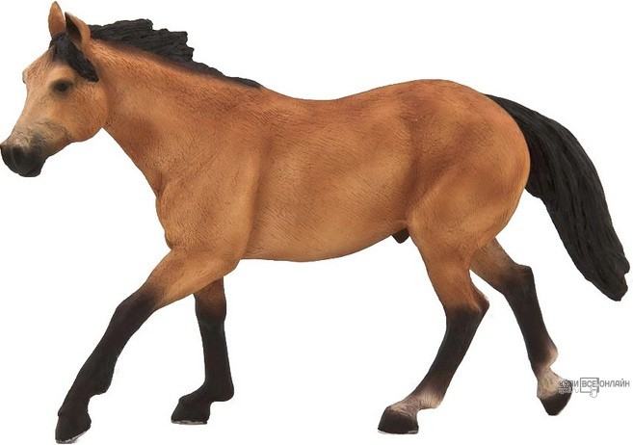
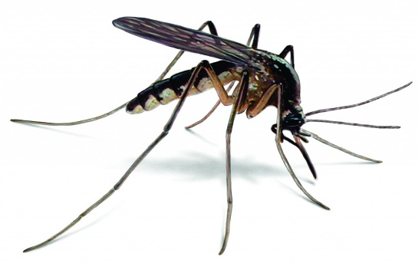
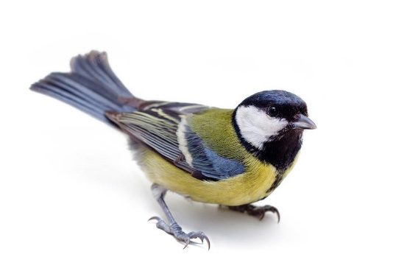

Slide 5
ЕСТЬ НА СВЕТЕ ЗВУКИ ГЛАСНЫЕ,
ГОЛОСА У НИХ ПРЕКРАСНЫЕ

Slide 6
Э
А
У
О
И
Ы

Slide 9
СОГЛАСНЫЕ БУКВЫ НЕ МОГУТ ПЕТЬ.
ОНИ УМЕЮТ ЗВЕНЕТЬ И ШИПЕТЬ.
КРИЧАТЬ, СВИСТЕТЬ,
РЫЧАТЬ, ПЫХТЕТЬ.

Slide 10
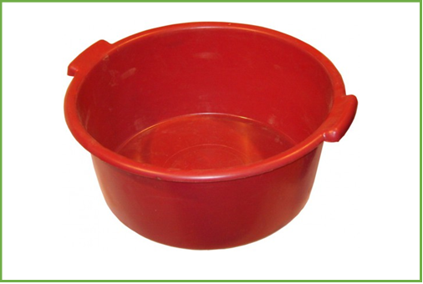
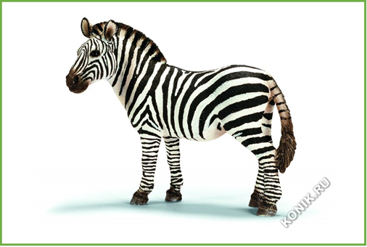

Slide 11
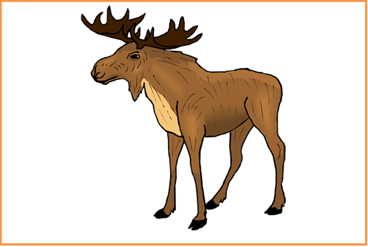
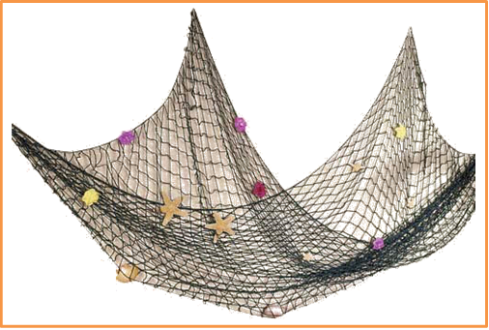
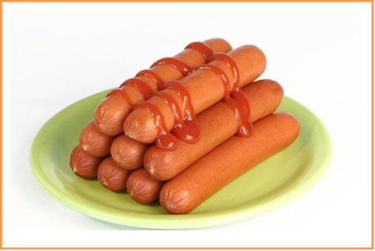
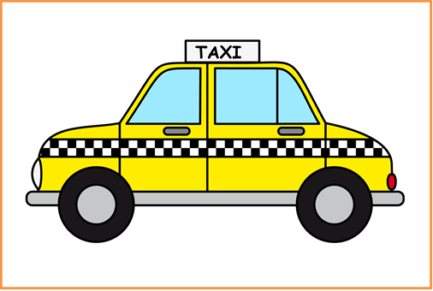

Slide 12
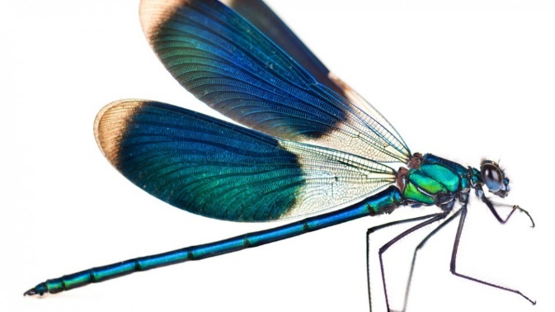

Slide 13
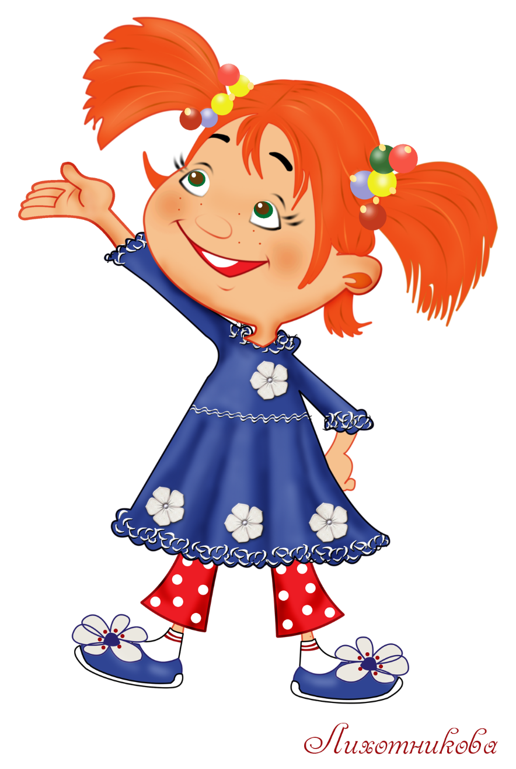
ПОИГРАЕМ

Slide 15
Научиться должен каждый
Четко звук произносить
Это очень-очень важно,
Чтобы грамотными быть.

Slide 16
Слово состоит из звуков:
Мягких, твердых –нужно знать.
Это целая наука –
Звук из слова выделять

Slide 17
А затем слова составить
На определенный звук.
Каждый звук себе представить
И произнести их вслух.

Slide 18
Все занятия бесспорно
Всходы новые дадут.
К цели кто идет упорно,
Тех всегда победы ждут!

Slide 19
ДО СВИДАНИЯ

Slide 22
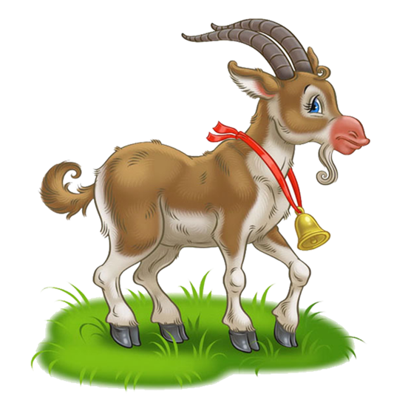
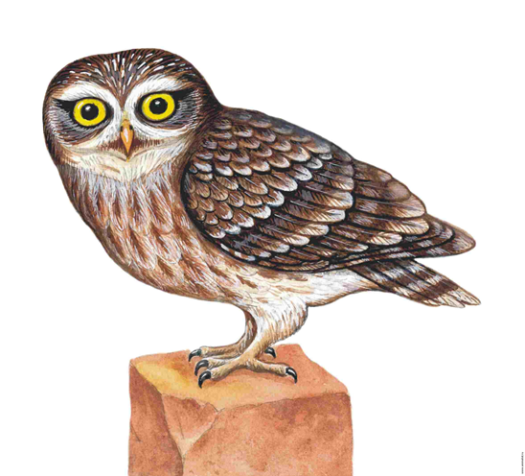

Slide 24
